Slide 1

EDUCA
TECH
PLATAFORMA DE CURSOS ONLINE

Slide 2




EDUCA
TECH
Nossa equipe
PLATAFORMA DE CURSOS ONLINE
Arthur Salim
Emanoel Silva
Joel da Silva
Rosivânia Silva
Matrícula: 2019039308
Matrícula: 2020034224
Matrícula: 2022002730
Matrícula: 2020034565
02

Slide 3


EDUCA
TECH
Conheça a plataforma
PLATAFORMA DE CURSOS ONLINE
A plataforma EducaTech é um ambiente virtual de aprendizagem online e gratuito.
Criada a partir da necessidade de oferecer um ambiente de fácil manuseio, que possibilite o acesso a cursos onlines.
03

Slide 4

EDUCA
TECH
PLATAFORMA DE CURSOS ONLINE
A pandemia do Covid-19 aumentou a importância do ambiente virtual de aprendizagem.
Segundo o Censo Abed 2020, 100% das instituições de ensino utilizam alguma ferramenta digital para apoiar o processo educacional.
04

Slide 5
EDUCA
TECH
PLATAFORMA DE CURSOS ONLINE
Interface amigável;
O estudo, divulgado pelo portal Escrevendo o Futuro, mostra que 44% dos docentes enfrentam dificuldades no que diz respeito ao “domínio das tecnologias”.
Funções essências visíveis;
Fácil configuração de módulos de ensino;
Mecanismos descomplicados para gerenciamento dos cursos.
05

Slide 6




EDUCA
TECH
Funcionalidades
PLATAFORMA DE CURSOS ONLINE
Área do usuário
Área de ensino
Área restrita e acesso seguro apenas pala usuários cadastrados.
Página exclusiva para cada curso, com todos os detalhes, módulos e aulas.
Gestão Administrativa
Emissão de Certificados
Gerenciamento administrativo para criação, edição e exclusão de cursos e detalhes.
Certificado de conclusão de cursos, sendo possível criar um modelo para cada curso.
06

Slide 7

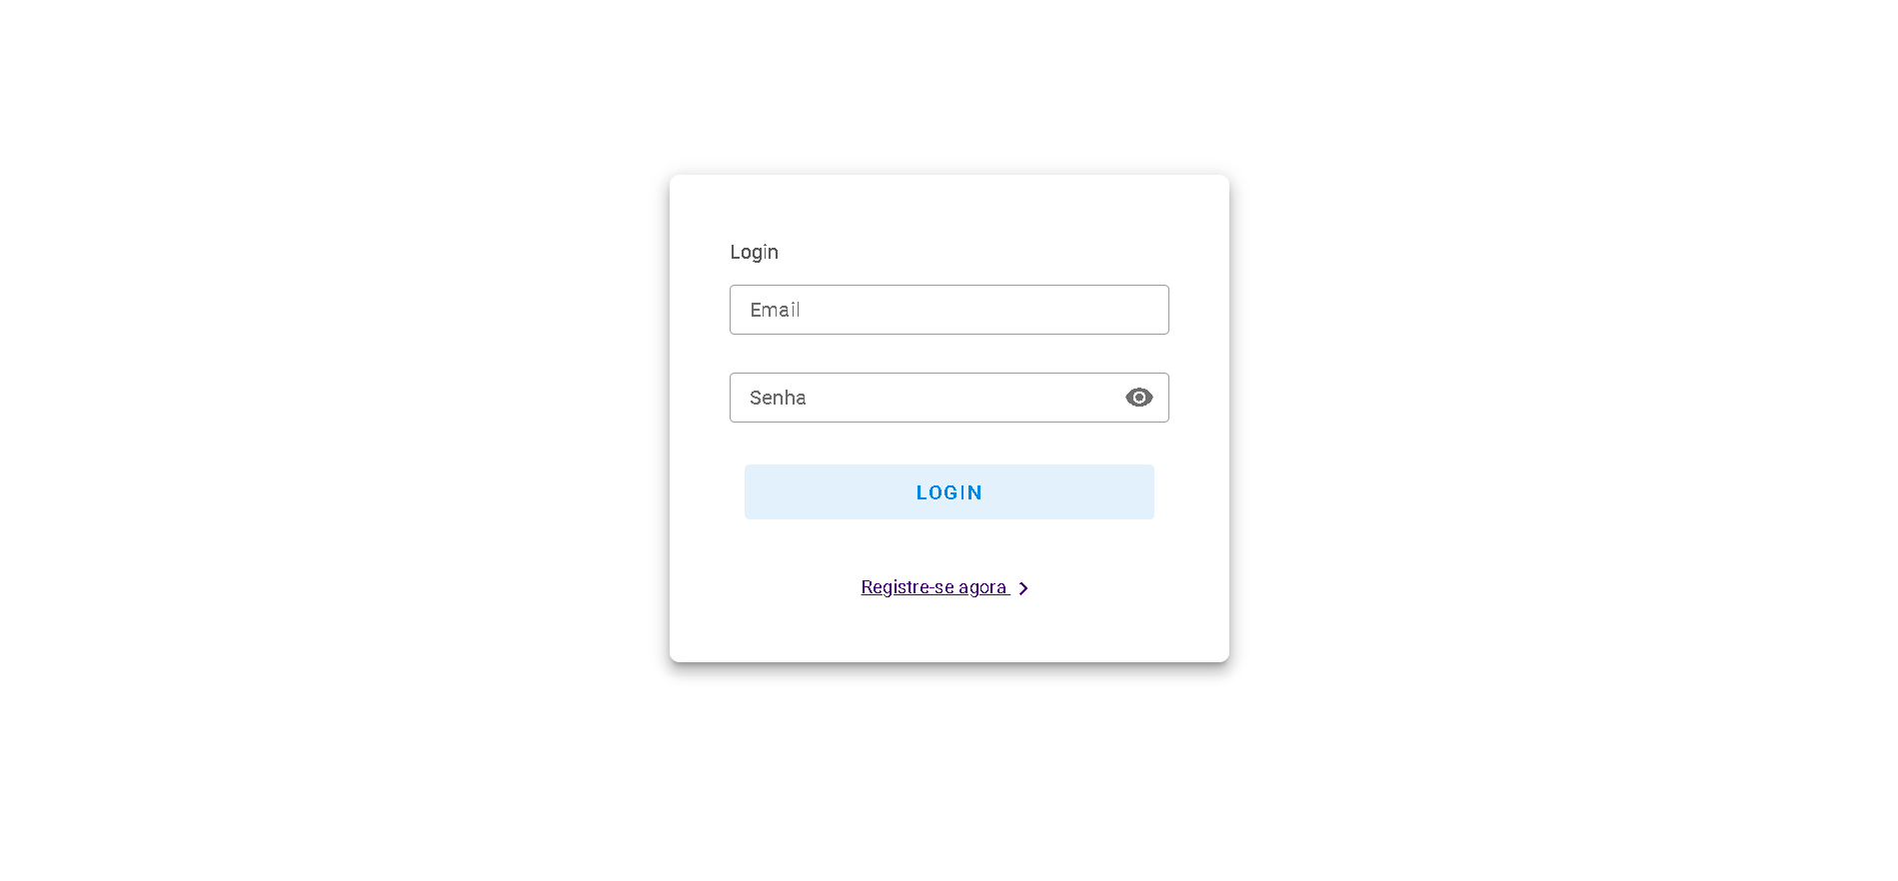

EDUCA
TECH
Área de Login
PLATAFORMA DE CURSOS ONLINE
EducaTech
07

Slide 8
EducaTech
05

Slide 9
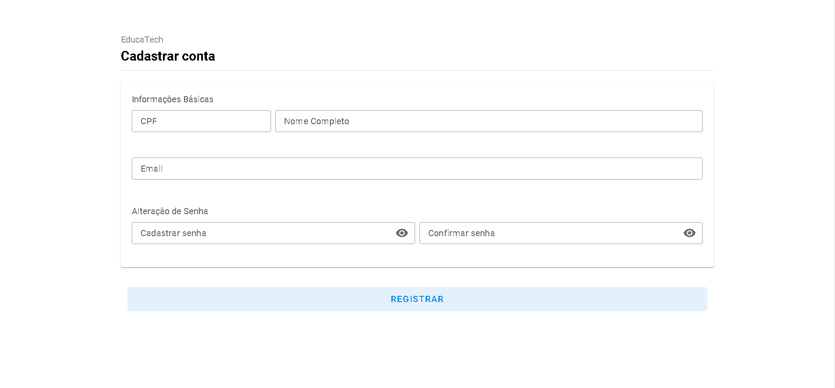

EDUCA
TECH
Área de Cadastro
PLATAFORMA DE CURSOS ONLINE
08

Slide 10
EducaTech
05

Slide 11
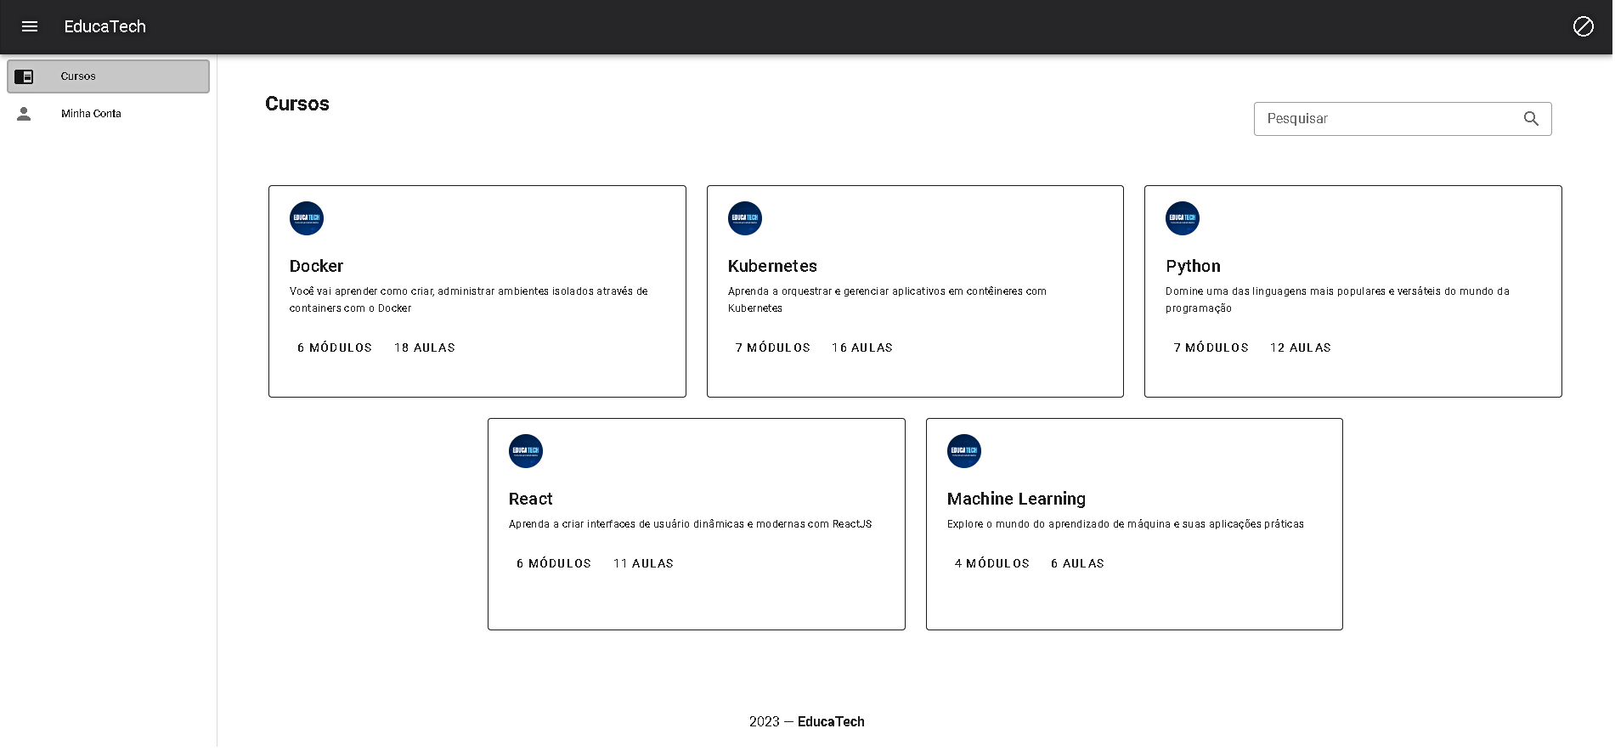
EDUCA
TECH
Painel do Aluno
PLATAFORMA DE CURSOS ONLINE
09

Slide 12
05

Slide 13
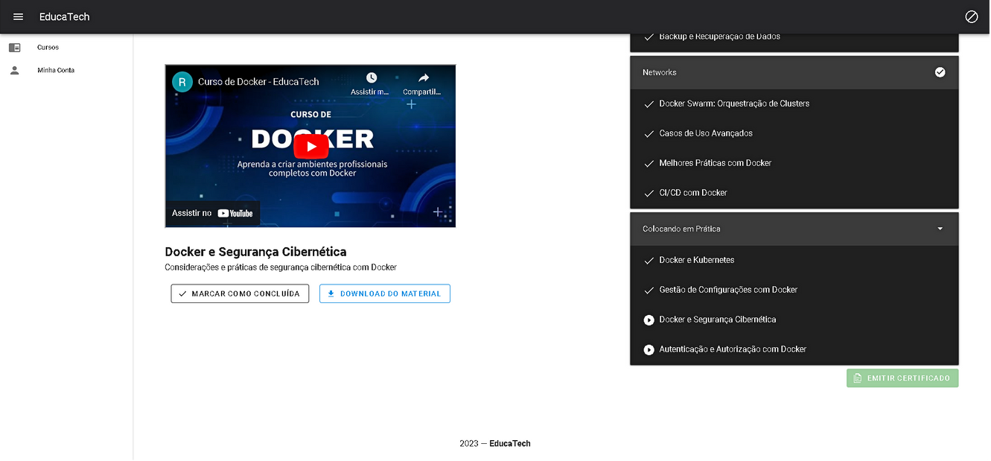
EDUCA
TECH
Área de ensino
PLATAFORMA DE CURSOS ONLINE
10

Slide 14

05

Slide 15
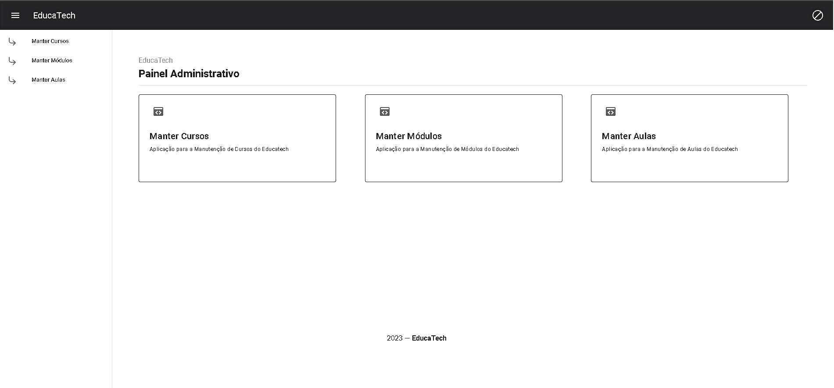
EDUCA
TECH
Painel do Administrador
PLATAFORMA DE CURSOS ONLINE
11

Slide 17
EDUCA
TECH
PLATAFORMA DE CURSOS ONLINE
Protótipo
12

Slide 18

EDUCA
TECH
Conte com a Plataforma EducaTech!
PLATAFORMA DE CURSOS ONLINE
Intuitiva, simples e descomplicada, a solução que reúne todas as funcionalidades indispensáveis para garantir uma boa experiência educacional para seus usuários.
13

Slide 19
EDUCA
TECH
PLATAFORMA DE CURSOS ONLINE
Obrigado pela atenção!

Slide 20
Reconhecimentos e Direitos Autorais
@autores: [Arthur Salim da Costa, Emanoel Silva Lima, Joel da Silva Pereira Filho, Rosivânia da Silva Viana]
@contato: [arthur.salim@discente.ufma.com, silva.emanoel@discente.ufma.br, joel.pereira@discente.ufma.com, rs.viana@discente.ufma.br]
@data última versão: 09/12/2023
@versão: 1.0
@outros repositórios: [https://github.com/joelbrs/EducaTech, https://github.com/joelbrs/EducaTech_Front]
@Agradecimentos: Universidade Federal do Maranhão (UFMA), Professor Doutor Thales Levi Azevedo Valente, e colegas de curso.
@Copyright/License
Este material é resultado de um trabalho acadêmico para a disciplina PROJETO E DESENVOLVIMENTO DE SOFTWARE, sobre a orientação do professor Dr. THALES LEVI AZEVEDO VALENTE, semestre letivo 2023.2, curso Engenharia da Computação, na Universidade Federal do Maranhão (UFMA). Todo o material sob esta licença é software livre: pode ser usado para fins acadêmicos e comerciais sem nenhum custo. Não há papelada, nem royalties, nem restrições de "copyleft" do tipo GNU. Ele é licenciado sob os termos da licença MIT reproduzida abaixo e, portanto, é compatível com GPL e também se qualifica como software de código aberto. É de domínio público. Os detalhes legais estão abaixo. O espírito desta licença é que você é livre para usar este material para qualquer finalidade, sem nenhum custo. O único requisito é que, se você usá-los, nos dê crédito.
Copyright © 2023 Educational Material
Este material está licenciado sob a Licença MIT. É permitido o uso, cópia, modificação e distribuição deste material para qualquer fim, desde que acompanhado deste aviso de direitos autorais.
O MATERIAL É FORNECIDO "COMO ESTÁ", SEM GARANTIA DE QUALQUER TIPO, EXPRESSA OU IMPLÍCITA, INCLUINDO, MAS NÃO SE LIMITANDO ÀS GARANTIAS DE COMERCIALIZAÇÃO, ADEQUAÇÃO A UM DETERMINADO FIM E NÃO VIOLAÇÃO. EM HIPÓTESE ALGUMA OS AUTORES OU DETENTORES DE DIREITOS AUTORAIS SERÃO RESPONSÁVEIS POR QUALQUER RECLAMAÇÃO, DANOS OU OUTRA RESPONSABILIDADE, SEJA EM UMA AÇÃO DE CONTRATO, ATO ILÍCITO OU DE OUTRA FORMA, DECORRENTE DE, OU EM CONEXÃO COM O MATERIAL OU O USO OU OUTRAS NEGOCIAÇÕES NO MATERIAL.
Para mais informações sobre a Licença MIT: https://opensource.org/licenses/MIT.

